Slide 1
TÌNH TRẠNG HỌC TRỰC TUYẾN CỦA HỌC SINH MỸ TRONG THỜI KÌ COVID-19
NHÓM: BÚN ĐẬU

Slide 2
DANH SÁCH THÀNH VIÊN
A46219_Lê Hải Sơn
A42026_Phạm Văn Hà
A46456_Đỗ Hoàng Hiệp
ẢNH HƯỞNG CỦA COVID-19 TỚI VIỆC HỌC TRỰC TUYẾN
NHÓM: BÚN ĐẬU

Slide 3
NỘI DUNG CHÍNH
DANH SÁCH THÀNH VIÊN
A46219_Lê Hải Sơn
Đại dịch COVID-19 có ảnh hưởng đến việc học trực tuyến và từ xa
Bức tranh về kết nối và tương tác kỹ thuật số trong năm 2020
A42026_Phạm Văn Hà
Sự tương tác của sinh viên với các loại công nghệ giáo dục

Slide 4
MỤC TIÊU PHÂN TÍCH
123 4x
Đánh giá tác động tổng thể
Xác định những thách thức
Hiểu rõ xu hướng
Đề xuất giải pháp

Slide 5

COVID-19 là gì?
COVID-19 là một bệnh do virus corona gây ra, đã lan rộng trên toàn cầu từ đầu năm 2020. Bệnh này gây ra các triệu chứng như sốt, ho, khó thở và có thể dẫn đến các biến chứng nặng nề, đặc biệt là ở nhóm người già và những người có các bệnh nền.

Slide 6
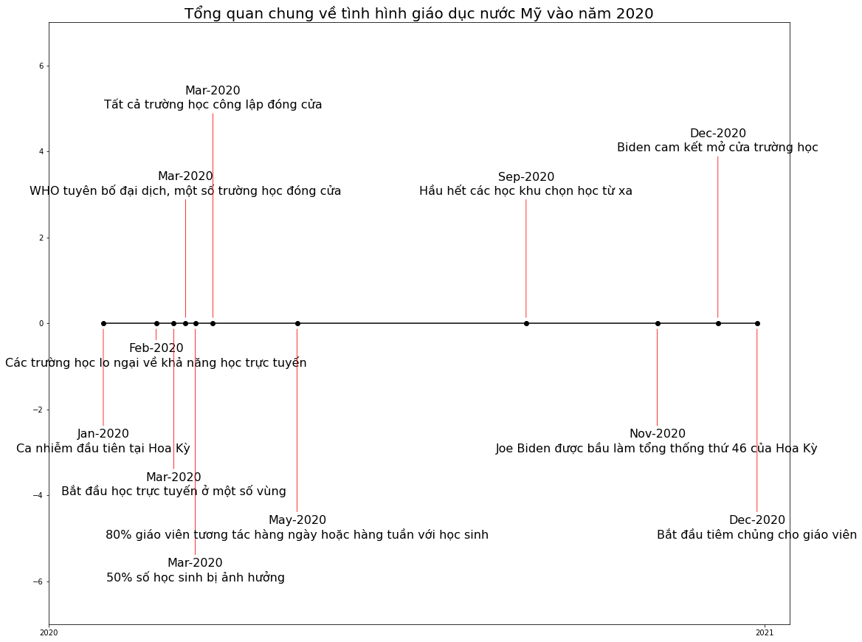

Slide 7
PHÂN PHỐI NHÓM SẢN PHẨM CỦA MỸ NĂM 2020

Slide 8
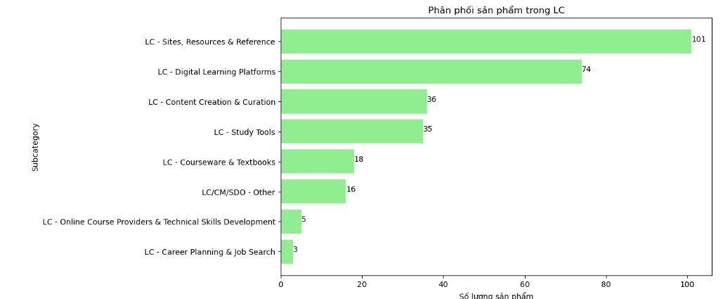
PHÂN PHỐI NHÓM SẢN PHẨM CỦA MỸ NĂM 2020

Slide 9
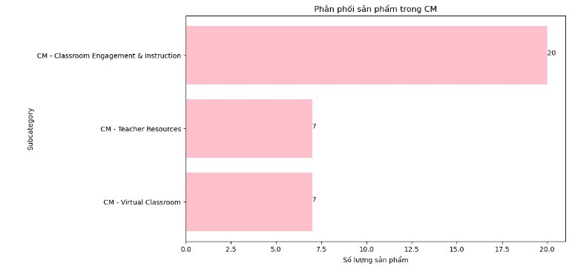
PHÂN PHỐI NHÓM SẢN PHẨM CỦA MỸ NĂM 2020

Slide 10
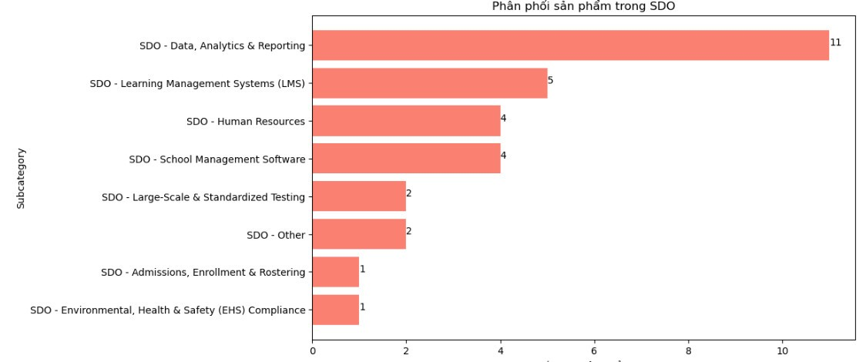
PHÂN PHỐI NHÓM SẢN PHẨM CỦA MỸ NĂM 2020

Slide 11
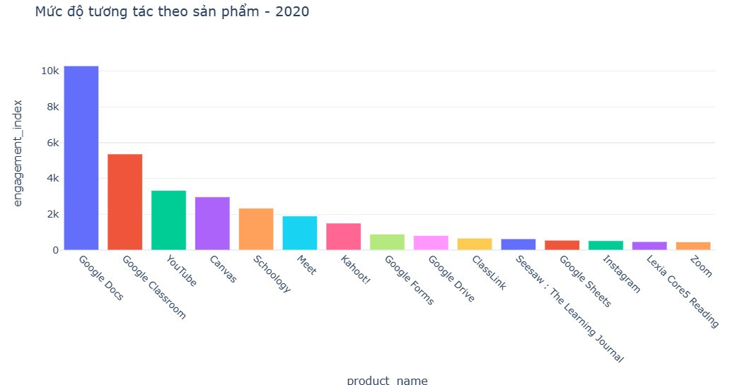
MỨC ĐỘ TƯƠNG TÁC THEO SẢN PHẨM VÀO NĂM 2020
Google Docs: Có chỉ số tương tác cao nhất, cho thấy sự phổ biến rộng rãi của nó trong việc soạn thảo và chia sẻ tài liệu trực tuyến.
Các sản phẩm khác: Bao gồm cả các nền tảng học tập và công cụ hỗ trợ giáo dục khác, phản ánh sự đa dạng trong việc sử dụng công nghệ để hỗ trợ học tập và làm việc.
Các sản phẩm của công ty Google LLC đều có mức độ tương tác cao bởi chúng được kết nối với nhau và có thể được truy cập từ nhau nên khả năng tiếp cận dễ dàng
Xu hướng sử dụng công nghệ trong giáo dục và làm việc, đặc biệt là trong bối cảnh đại dịch năm 2020

Slide 12
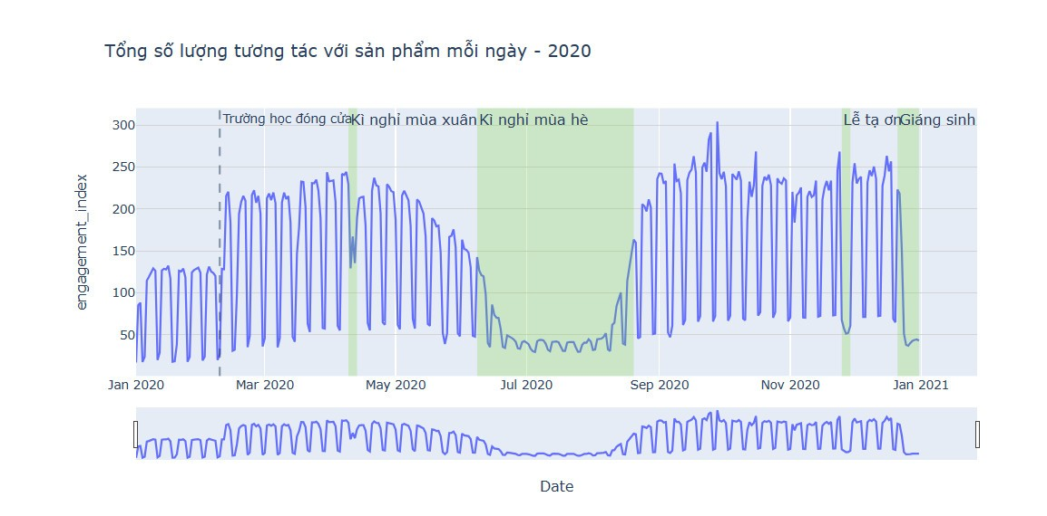
SỰ TƯƠNG TÁC VỚI SẢN PHẨM TRONG CÁC THÁNG-2020
“Trường học đóng cửa”cho biết khoảng thời gian trung bình khi các trường học bắt đầu đóng cửa do đại dịch.
Trước khi đóng cửa trường học việc sử dụng Edu Tech ít hơn so với các thời điểm khác trong năm cho thấy học sinh đã quen thuộc với Edu Tech trước khi các trường bắt đầu giáo dục trực tuyến
Các lần giảm tải trang trên biểu đồ thường vào các ngày cuối tuần và ngày lễ.
Khi các trường học đóng, không phải tất cả học sinh đều truy cập internet

Slide 13
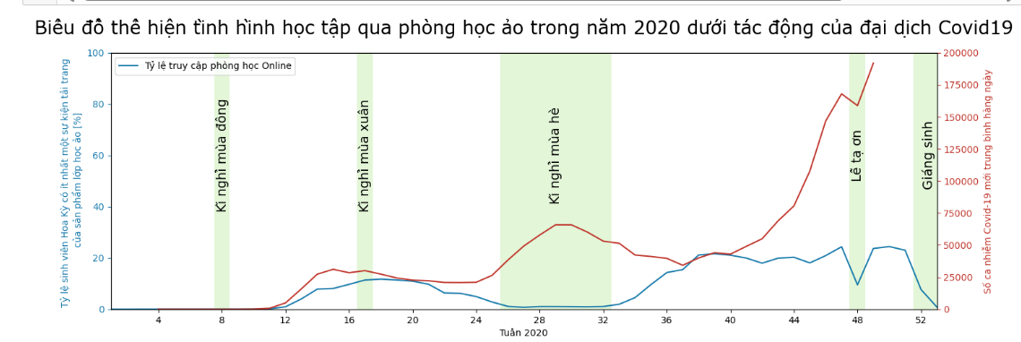
TÌNH HÌNH HỌC TẬP TRỰC TUYẾN TRONG NĂM 2020 DƯỚI TÁC ĐỘNG CỦA COVID-19
Đại dịch đã khiến học sinh ít có cơ hội tương tác trực tiếp, việc tạo cơ hội cho học sinh tham gia vào các lớp học ảo đã giúp họ tương tác với giáo viên và bạn bè của mình. Do đó, việc sử dụng sản phẩm lớp học ảo có thể là một dấu hiệu cho thấy trải nghiệm giáo dục tốt.
Có thể thấy rằng chỉ có khoảng 20% học sinh Hoa Kỳ sử dụng sản phẩm lớp học ảo hàng ngày trong năm học 2019/20 sau khi dịch COVID-19 bùng phát và con số này chỉ tăng nhẹ lên khoảng 30% trong năm học 2020/21
Điều đó cho thấy phần lớn sinh viên Mỹ không có cơ hội tham gia lớp học ảo

Slide 14
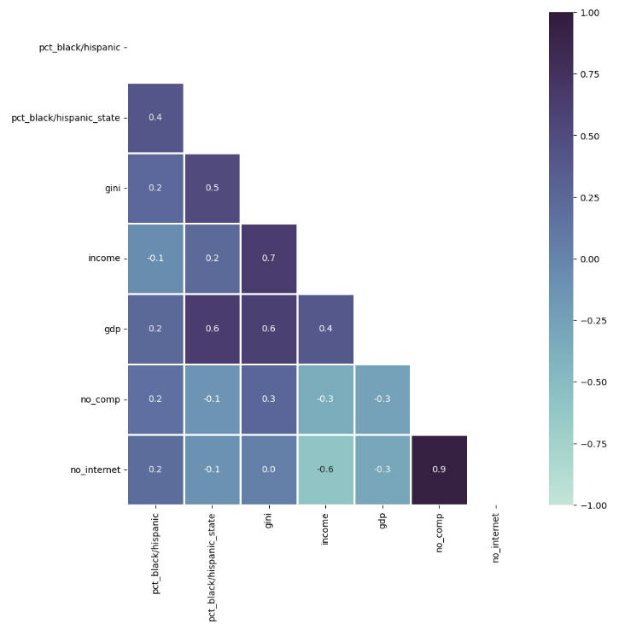
CHẤT LƯỢNG TRẢI NGHIỆM GIÁO DỤC TRONG NĂM 2019-2020
Mối tương quan giữa Không có quyền truy cập vào máy tính và Không có quyền truy cập Internet cao.
Không có quyền truy cập Internet đối với tỷ lệ truy cập của sinh viên có thể được giải thích là do tài nguyên Internet cũng có thể được truy cập qua điện thoại thông minh.
Chúng ta có thể thấy rằng thu nhập cấp tiểu bang có tương quan với khả năng truy cập internet cấp tiểu bang.
Học sinh da đen và gốc Tây Ban Nha có xu hướng tiếp cận và tham gia ít hơn.
Những học sinh có hoàn cảnh khó khăn về kinh tế có xu hướng tham gia ít hơn so với những người có mức thu nhập không ở mức trung bình.

Slide 15
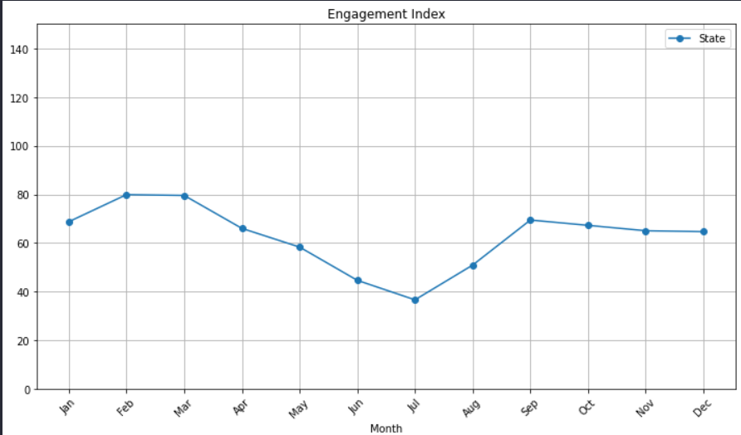
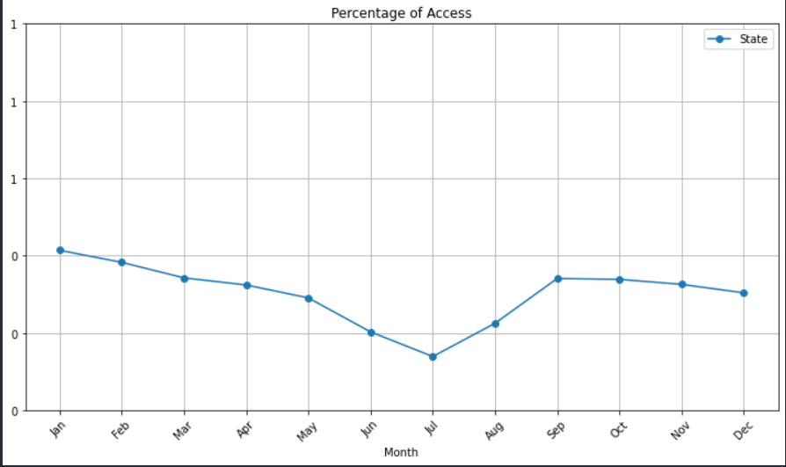
CHỈ SỐ TƯƠNG TÁC VÀ PHẦN TRĂM TRUY CẬP VÀO CÁC TRANG HỌC TRỰC TUYẾN CỦA HỌC SINH MỸ NĂM 2020
SỰ TƯƠNG TÁC VỚI SẢN PHẨM TRONG CÁC THÁNG-2020
“Trường học đóng cửa”cho biết khoảng thời gian trung bình khi các trường học bắt đầu đóng cửa do đại dịch.
Ca nhiễm đầu tiên
Ca nhiễm đầu tiên
Các lần giảm tải trang trên biểu đồ thường vào các ngày cuối tuần và ngày lễ.
Tăng trưởng mạnh mẽ của chỉ số tương tác
Giảm mạnh của tỷ lệ truy cập
Tỷ lệ học sinh truy cập các trang web đã giảm tới một nửa sau khi đại dịch được tuyên bố và các trường công lập đóng cửa.
Trước khi đóng cửa trường học việc sử dụng Edu Tech ít hơn so với các thời điểm khác trong năm cho thấy học sinh đã quen thuộc với Edu Tech trước khi các trường bắt đầu giáo dục trực tuyến
Chỉ số này đã tăng mạnh vào giữa tháng 2,, và đạt đỉnh vào tháng 3 và bắt đầu giảm dần vào tháng 4
Tăng trở lại của cả hai chỉ số vào năm học 2020/2021
Cả chỉ số tham gia và tỷ lệ tiếp cận đã tăng lên trên mức trước đại dịch
Khi các trường học đóng, không phải tất cả học sinh đều truy cập internet

Slide 16
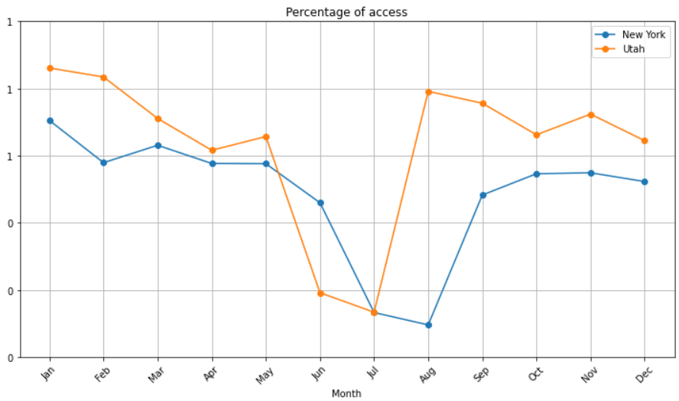
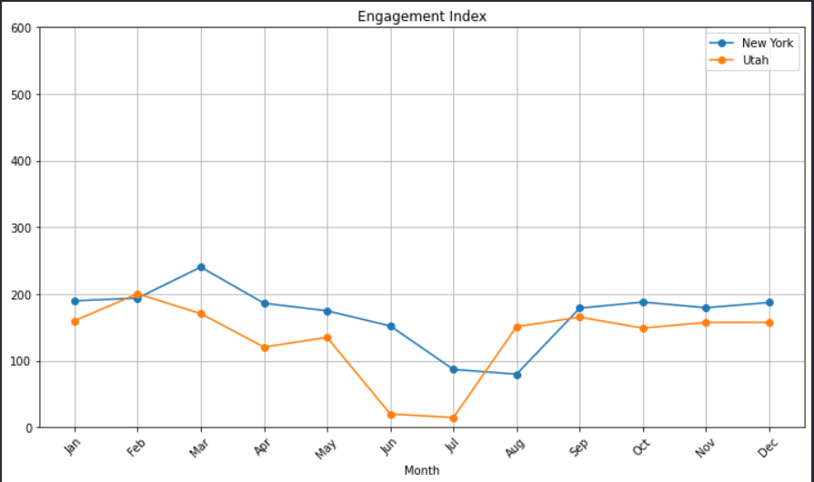
PHÂN TÍCH 2 BANG CỤ THỂ: NEW YORK VÀ UTAH
Tác động của đại dịch
Sự tăng trưởng của chỉ số tương tác
Tại New York, tỷ lệ truy cập giảm đáng kể sau khi áp dụng học tập từ xa, trong khi ở Utah, tỷ lệ này hầu như không thay đổi.
Chỉ số tương tác của học sinh New York tăng đáng kể vào tháng 3 năm 2020, cho thấy sự thành công của việc triển khai học tập từ xa.
Tác động của chính sách và hỗ trợ tài chính
Các chính sách và hỗ trợ tài chính của chính phủ và địa phương đã giúp cải thiện khả năng tiếp cận học tập trực tuyến của học sinh New York.

Slide 17
TẠI SAO LẠI CÓ SỰ KHÁC BIỆT
Sự khác biệt về chính sách
Sự khác biệt về nhân khẩu học
Chênh lệch về trình độ học vấn
Yếu tố khác

Slide 18

SỰ KHÁC BIỆT VỀ CHÍNH SÁCH
Thời điểm đóng cửa trường học
Quy định về học tập trực tuyến
Utah có thể đã đóng cửa trường học sớm hơn hoặc áp dụng các biện pháp hạn chế nghiêm ngặt hơn đối với việc học trực tiếp, việc đóng của sớm này có thể thúc đẩy nhanh chóng áp dụng học tập trực tuyến ở Utah
Utah có thể có những quy định thân thiện với việc học trực tuyến hơn, chẳng hạn như yêu cầu ít giờ học trực tiếp hơn hoặc cung cấp nhiều nguồn lực học tập trực tuyến hơn.

Slide 19
SỰ KHÁC BIỆT VỀ NHÂN KHẨU HỌC
Khả năng tiếp cận internet
Cấu trúc gia đình
Trình độ học vấn
Utah có thể có tỷ lệ hộ gia đình có kết nối internet cao hơn. Theo Chandra et al. (2020), 37% học sinh ở New York không có kết nối internet đầy đủ và 25% không có thiết bị phù hợp để học tập trực tuyến. Con số này ở Utah lần lượt là 16% và 8%
Utah có thể có tỷ lệ hộ gia đình có nhiều cha mẹ hơn, nơi một phụ huynh có thể ở nhà và hỗ trợ việc học trực tuyến của con em mình.
Utah có thể có tỷ lệ học sinh có trình độ học vấn cao hơn, những người có nhiều khả năng tự học và thích nghi với môi trường học trực tuyến.

Slide 20
CHÊNH LỆCH TRÌNH ĐỘ HỌC VẤN VÀ CÁC YẾU TỐ KHÁC
Chênh lệch về trình độ học vấn
Vấn đề về vốn
Vấn đề về công đoàn
Tranh chấp hợp đồng: Vào tháng 5 năm 2020, UFT đã đình công phản đối kế hoạch của thành phố mở cửa lại các trường học một phần. Cuộc đình công đã kéo dài hơn hai tuần và làm gián đoạn việc học của hàng trăm nghìn học sinh
Ngân sách eo hẹp và khuyết thiếu tài trợ liên bang: Chính phủ liên bang đã cung cấp một số khoản tài trợ cho các trường học để hỗ trợ việc học tập trực tuyến, nhưng những khoản tài trợ này không đủ để đáp ứng tất cả các nhu cầu.
New York có tỷ lệ học sinh có trình độ học vấn thấp hơn mức trung bình quốc gia. Có thể gặp khó khăn hơn trong việc học trực tuyến do thiếu kỹ năng máy tính, khả năng truy cập internet hoặc sự hỗ trợ tại nhà.

Slide 21
Tổng kết
Chúng ta thấy rằng đại dịch COVID-19 đã tác động rất sâu sắc đến hệ thống giáo dục Hoa Kỳ và tạo ra các vấn đề về khả năng tiếp cận công nghệ và truy cập băng thông rộng trên toàn quốc.
Thiếu khả năng truy cập vào các thiết bị kỹ thuật số và băng thông rộng là một vấn đề phổ biến ở Hoa Kỳ đối với nhiều hộ gia đình.
Việc thực hiện chính sách đóng cửa trường học có tác động tích cực đến việc tham gia học tập trực tuyến.
Có sự không đồng nhất về mức độ tham gia học tập trực tuyến cùng với các đặc điểm kinh tế xã hội của học sinh

Slide 22
Giải pháp
Truy cập Internet là nhu cầu cơ bản cần được đáp ứng và cần được xem xét khẩn cấp trước khi cho học sinh học từ xa.
Mở rộng khả năng tiếp cận thiết bị và internet:
Cung cấp thiết bị cho học sinh
Mở rộng phạm vi truy cập internet
Hạ viện đã thông qua Kế hoạch giải cứu Hoa Kỳ vào ngày 10 tháng 3,Dự luật bao gồm 7,2 tỷ USD hỗ trợ tài trợ cho việc học tập được kết nối do chương trình E-Rate của FCC quản lý. Khoản tài trợ sẽ có sẵn cho đến ngày 30 tháng 9 năm 2030. FCC rất có thể sẽ tiến hành một giai đoạn lấy ý kiến trước khi hoàn thiện các quy tắc cho khoản tài trợ mới.

Slide 23
TẬP DỮ LIỆU SỬ DỤNG
Dữ liệu sử dụng:
district_info.csv
product_info.csv
egagement_data.csv
US_covid-19.csv
policy_expenditure.csv
COVID19_state.csv, broadband_access.csv,asc2017_county_data.csv
https://datacenter.aecf.org/

Slide 24
Đọc thêm
https://www.congress.gov/bill/117th-congress/house-bill/1319
https://www.k12dive.com/news/superintendents-call-for-sustained-funding-as-american-rescue-plan-provides/596230/
https://kelloggllc.com/american-rescue-plan-includes-7-2-billion-for-e-rate/
https://www.pewresearch.org/internet/fact-sheet/internet-broadband/
https://www.census.gov/index.html
https://www.brookings.edu/articles/the-covid-19-cost-of-school-closures/
https://www.edweek.org/leadership/school-districts-reopening-plans-a-snapshot/2020/07
https://www.chalkbeat.org/newyork/2023/12/15/contract-delays-hurt-nonprofits-in-community-schools/

Slide 25
Thanks!
Do you have any questions?

